Slide 1


Slide 2




Поддержка чтения среди всех категорий пользователей, как основы их интеллектуального, творческого, личностного развития
70031/ 70803
9905
60467
1953
Three
УЧЕБНО-МЕТОДИЧЕСКАЯ ЛИТЕРАТУРА1923/ на 30 экз.
БИБЛИОТЕЧНЫЙ ФОНД / на 772 экз.
НА КАЗАХСКОМ
ЯЗЫКЕ 9750/ на 155 экз.
УЧЕБНИКИ 60427/ на 40 экз.

Slide 3




ЭЛЕКТРОННЫЕ УЧЕБНЫЕ ПОСОБИЯ
200 экз.
учебных пособий для преподавателей и студентов на платформах
www.kasipkor.kz
www.college.smartnation.kz
СПЕЦИАЛЬНАЯ И ОБЩЕОБРАЗОВАТЕЛЬНАЯ УЧЕБНАЯ ЛИТЕРАТУРА
40 экз. на каз. яз. в рамках Национального проекта «Ұлтық рухани жаңғыру»
МОНИТОРИНГ БИБЛИОТЕЧНОГО ФОНДА
Художественная литература в рамках издательств РК « Атамұра», «Алматыкітап», «Келешек -2030», «Жазушы», ОБЕСПЕЧЕННОСТЬ УЧЕБНИКАМИ
3000 экз.
выдано студентам 1-2 курса по общеобразовательным предметам
25-30 экз.
учебный годовой комплект на студента
1-2 курса

Slide 4





ОБЕСПЕЧЕННОСТЬ УЧЕБНИКАМИ
ТОО «Издательство Фолиант» 339 экз. на сумму 1 146 464,00 т. т.
Поступление художественной литературы в рамках проекта “Читающий колледж”
527 экз. на сумму 936488 т. т.
МОНИТОРИНГ БИБЛИОТЕЧНОГО ФОНДА

Slide 5
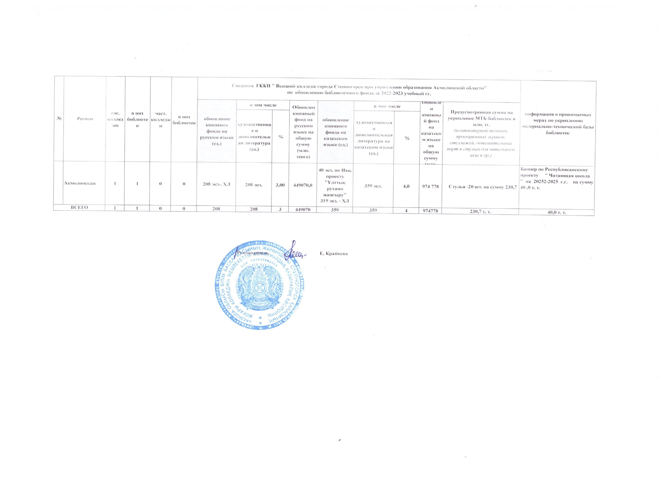

Slide 6


Республиканский проект «Читающий колледж»
В течение года проведено 200 мероприятий, в которых приняли участие более 800 студентов и ИПР колледжа. Создавались творческие проекты по рекламе и популяризации чтения книги среди молодежи.
Электронный буккроссинг
ПОИСК И РАСПРОСТРАНЕНИЕ НОВОВВЕДЕНИЙ В ПОМОЩЬ УЧЕБНОМУ ПРОЦЕССУ
На ежемесячной основе библиотекой колледжа предоставляется информация по рекламе распространения принципа «Прочитал – отдай другому»!
БУККРОССИНГ
Имиджевые и комплексные мероприятия
За 2022 – 2023 учебный год создавались конкурсные мероприятия и челенджи, марафоны чтения, литературные акции.

Slide 7
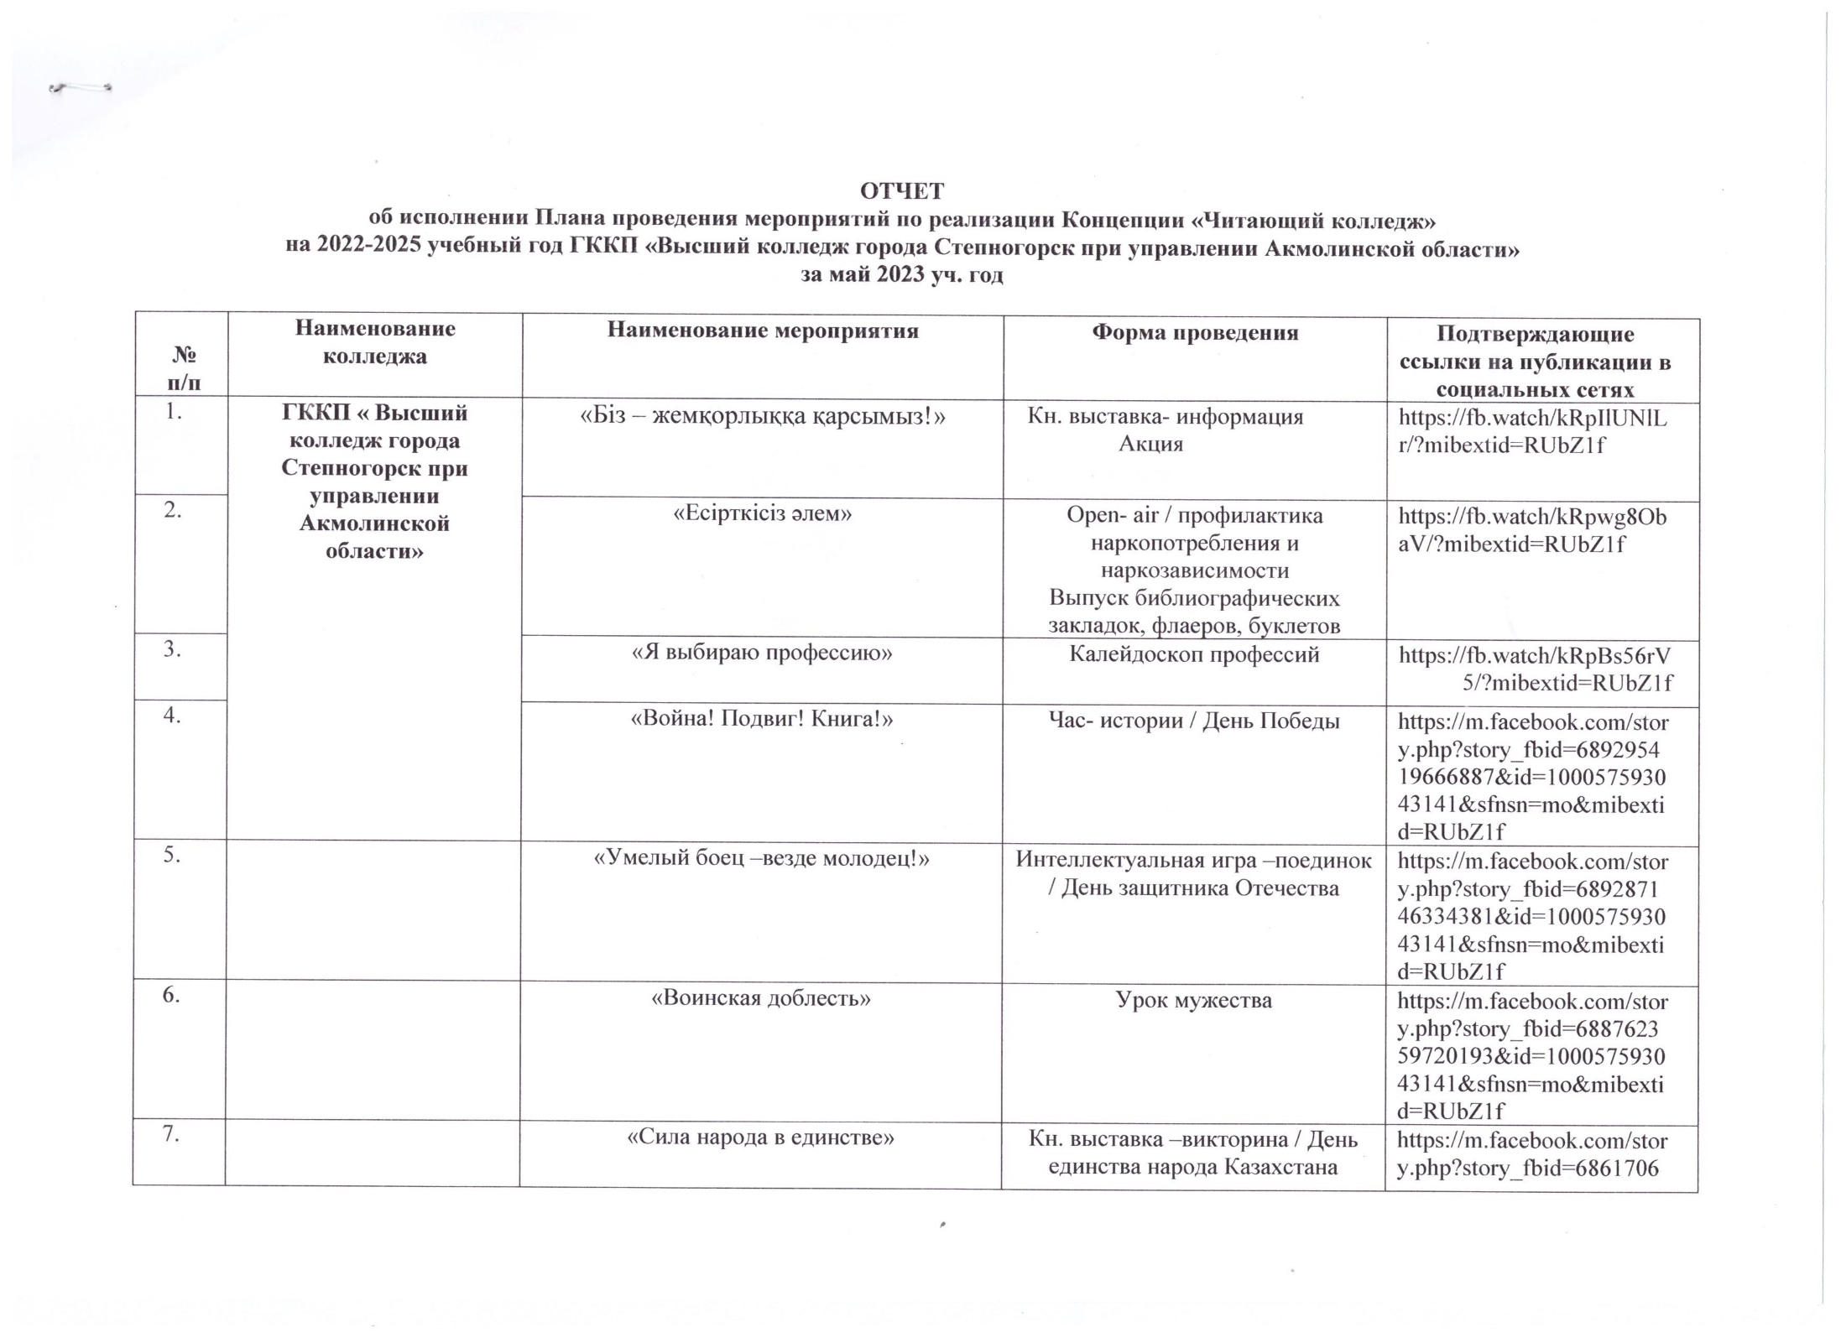

Slide 8
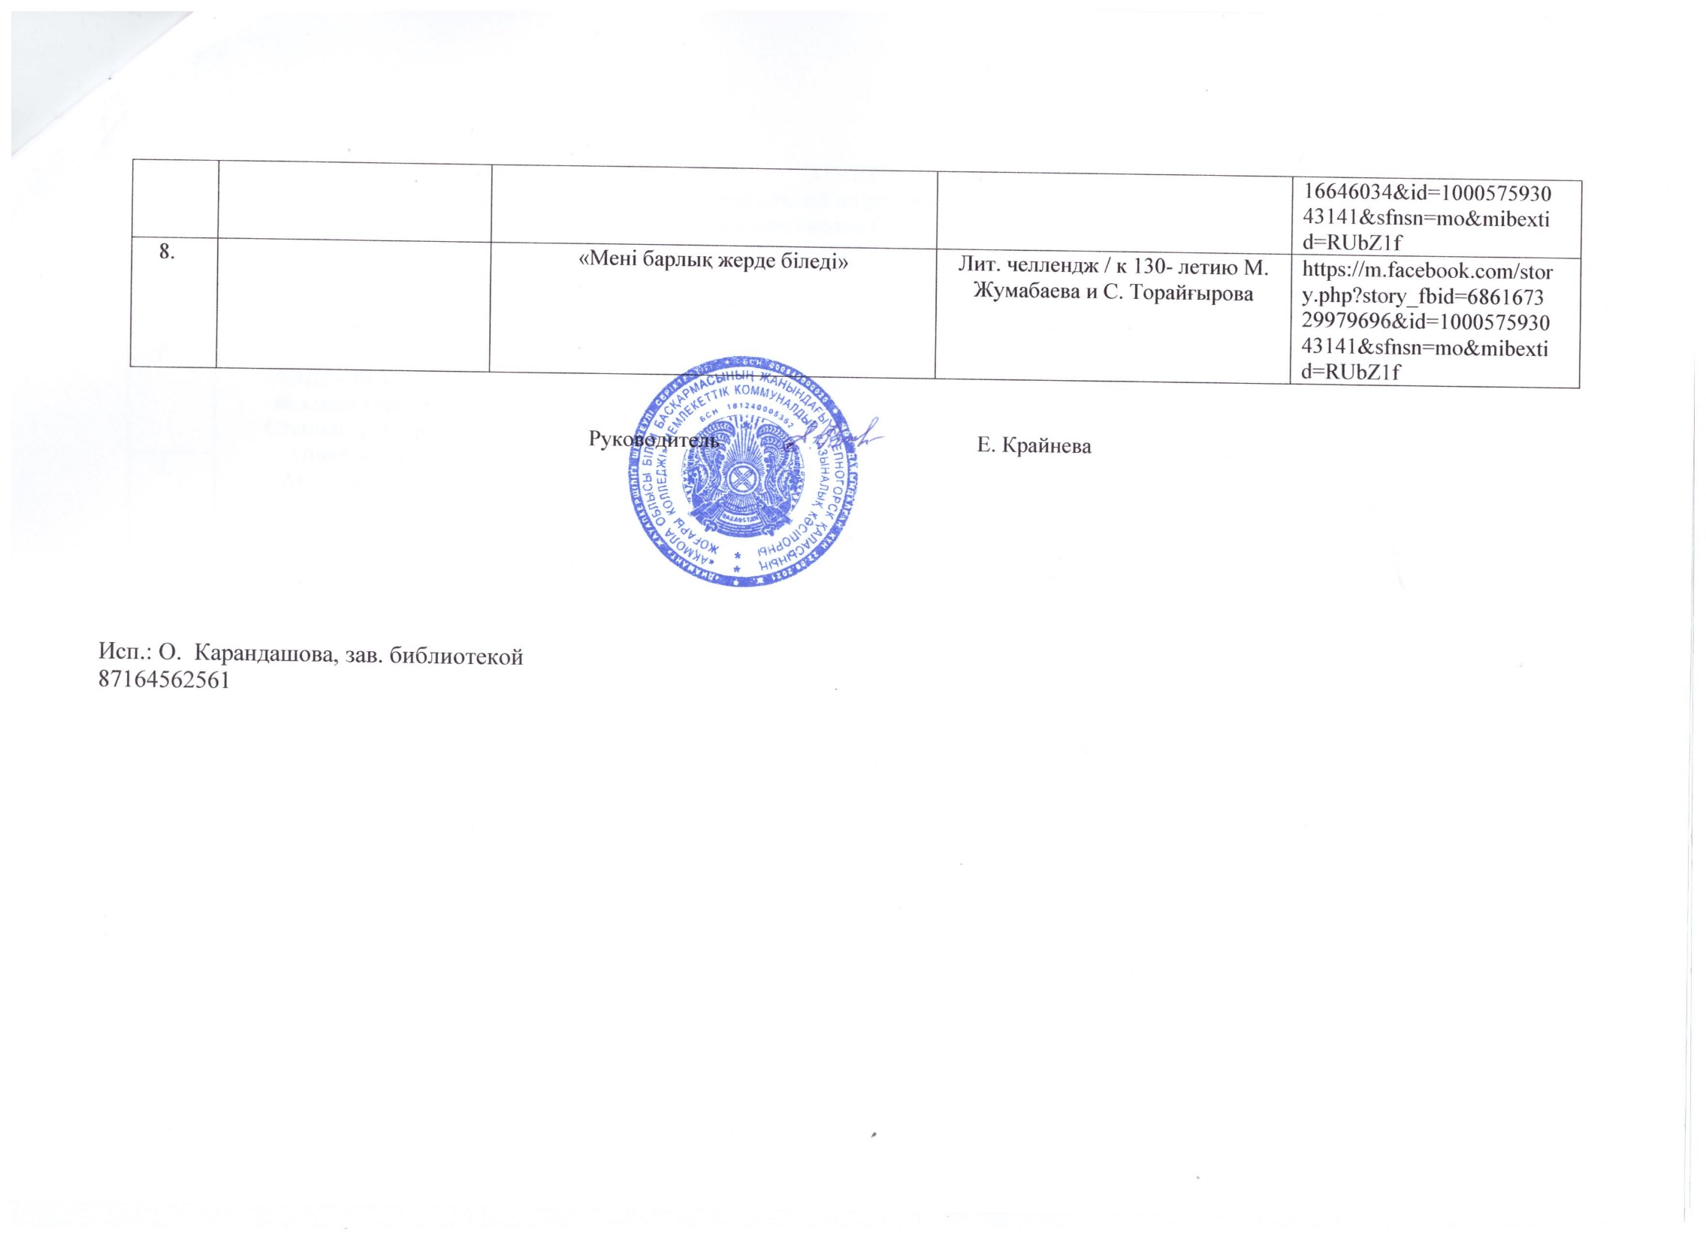

Slide 9
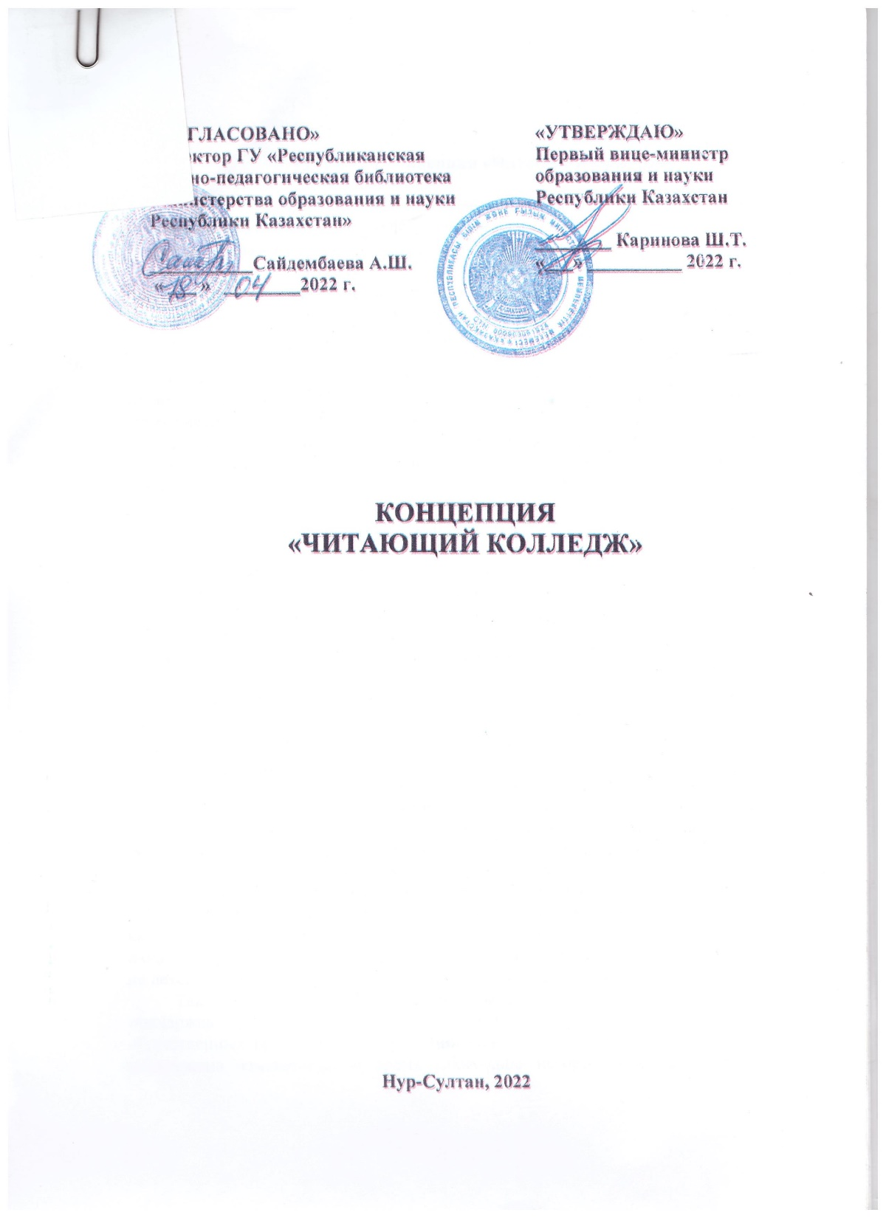

Slide 10
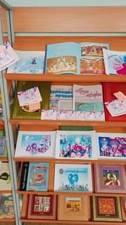
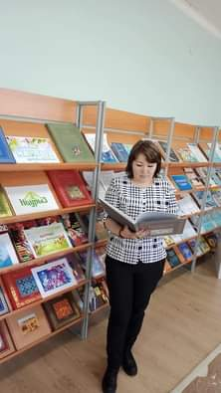
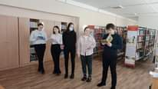
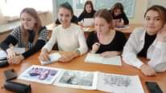
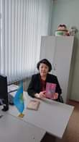
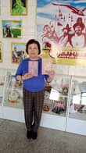
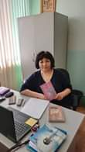
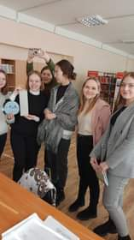
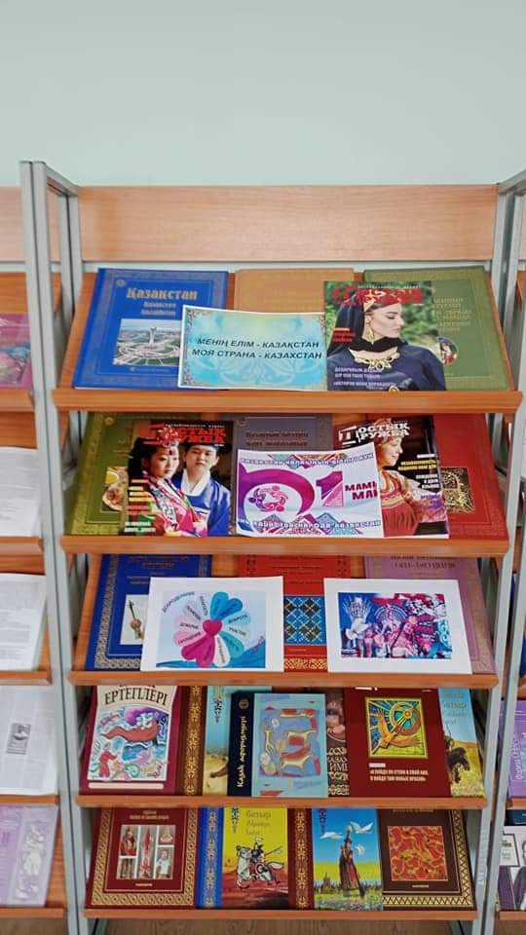
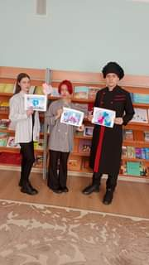
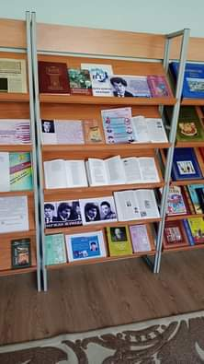
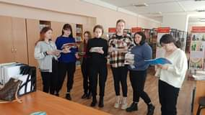
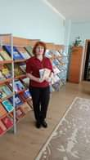
Результат поиска и распространения нововведений
Студенты колледжа и ИПР активно принимали участие в новых методах привлечения к чтению, рассказывали и показывали свои любимые книги, говорили об авторах, знакомились с новыми произведениями.
ПОИСК И РАСПРОСТРАНЕНИЕ НОВОВВЕДЕНИЙ В ПОМОЩЬ УЧЕБНОМУ ПРОЦЕССУ

Slide 11
24 экз. на сумму более 100 000 тенге
осуществлена подписка на различные газеты и журналы из расчета потребностей библиотеки колледжа на второе полугодие 2023
ПЕРИОДИЧЕСКИЕ ИЗДАНИЯ
РАБОТА С
СМИ
7 публикаций
по значимым событиям года опубликованы материалы в республиканских, областных и местных периодических изданиях
СОЗДАНИЕ СОВОКУПНОСТИ ИССЛЕДОВАТЕЛЬСКОЙ ДЕЯТЕЛЬНОСТИ ДЛЯ ПОВЫШЕНИЯ КВАЛИФИКАЦИИ ИПР И СТУДЕНТОВ
ПОМОЩЬ
В РАБОТЕ
1
250 консультаций, 40 обзоров
для педагогического состава колледжа и студентов по написанию статей и материалов. На ИМС проведен обзор-информация с целью рекламы научно-методических журналов в области образования

Slide 12
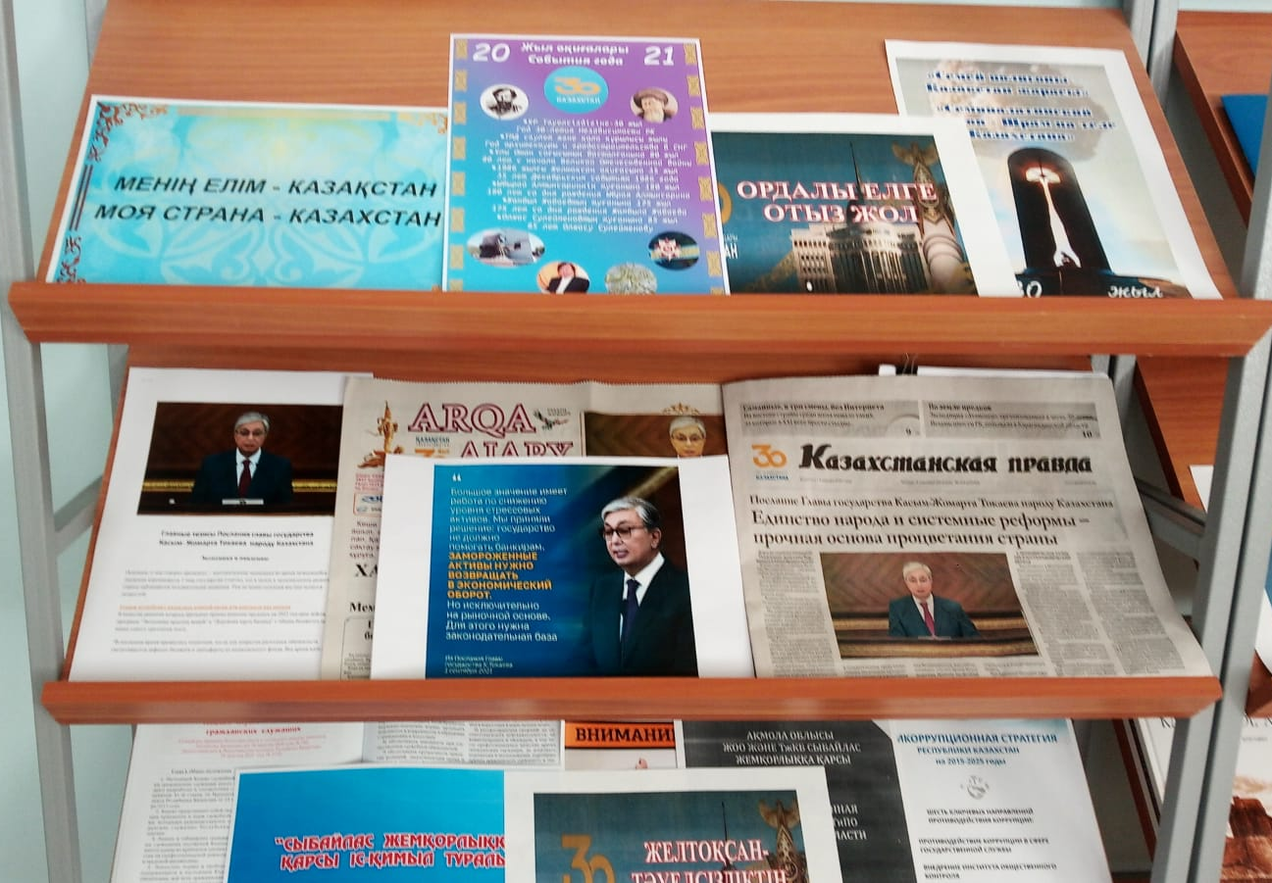
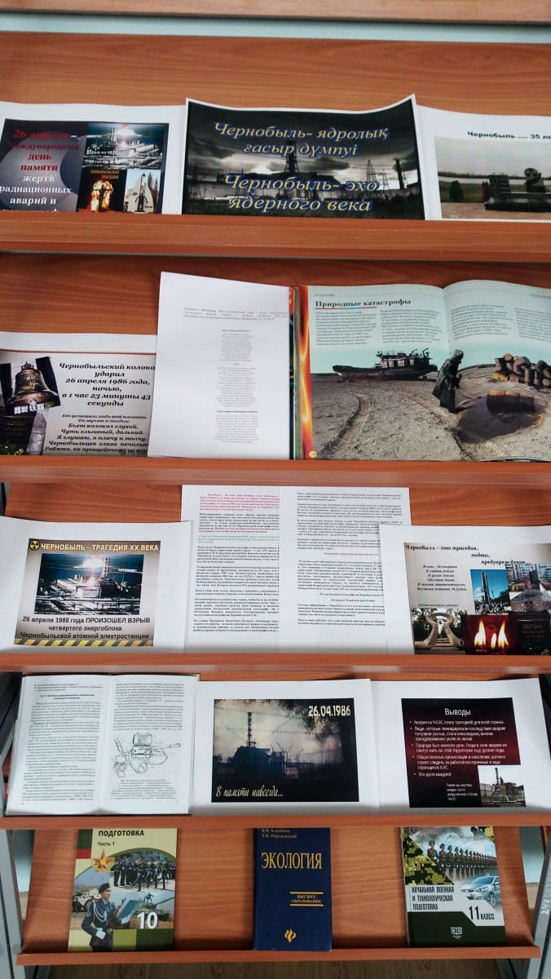
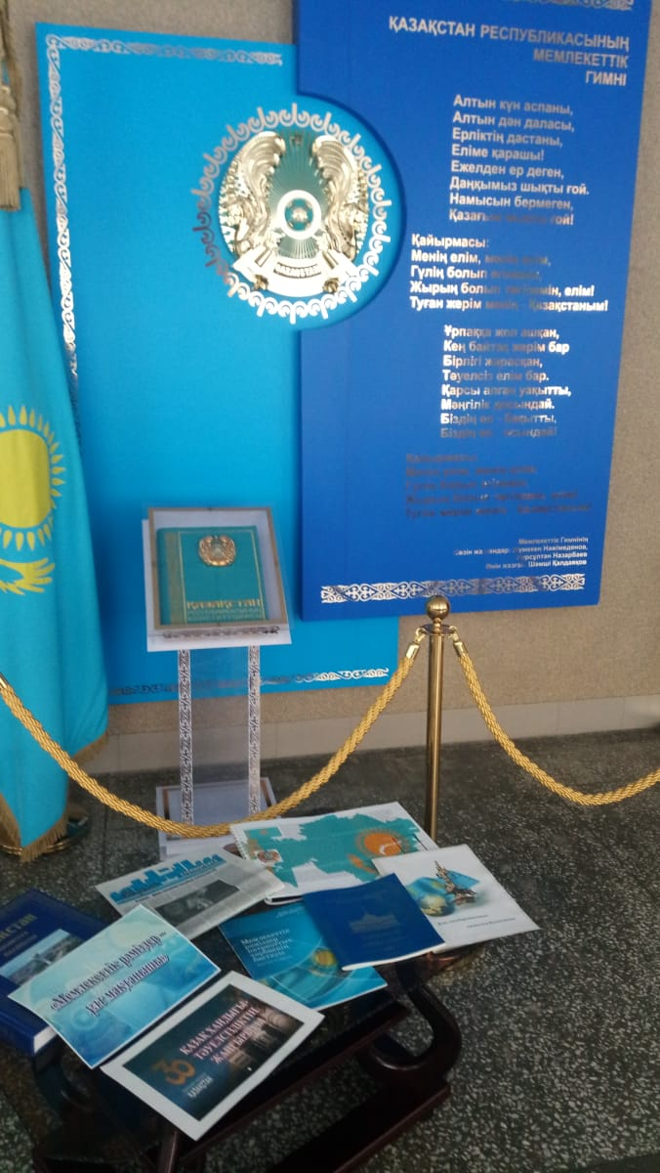
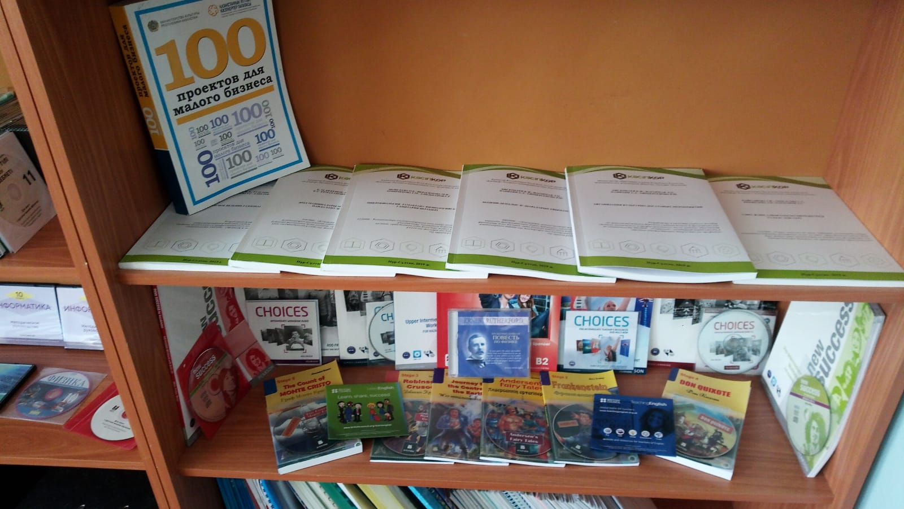
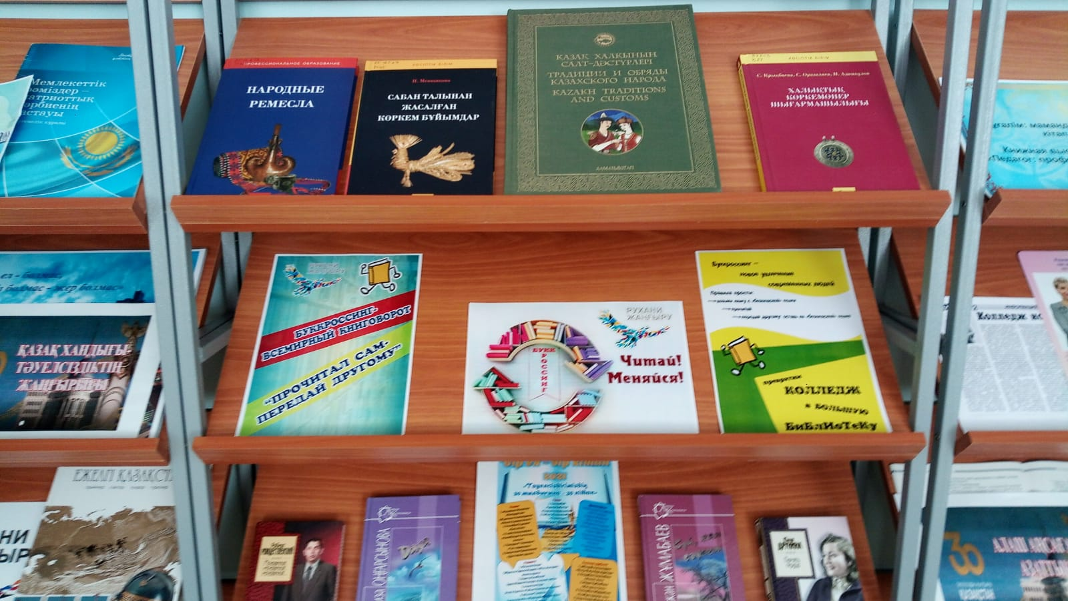
155ВЫСТАВОК
в течение года присутствовало более 800 пользователей, экспонировано 300 экз., выдано с выставок – 4000 экз.
30 ВИРТУАЛЬНЫХ
в течение года информационные ресурсы посетили
более 1000 пользователей
ПОИСК И ВНЕДРЕНИЕ ИМИДЖЕВЫХ ФОРМ ВЫСТАВОЧНОЙ И МАССОВОЙ РАБОТЫ
ВЫСТАВОЧНАЯ И МАССОВАЯ РАБОТА ПРЕДСТАВЛЕНА ПО ОСНОВНЫМ СОБЫТИЯМ ГОДА

Slide 13
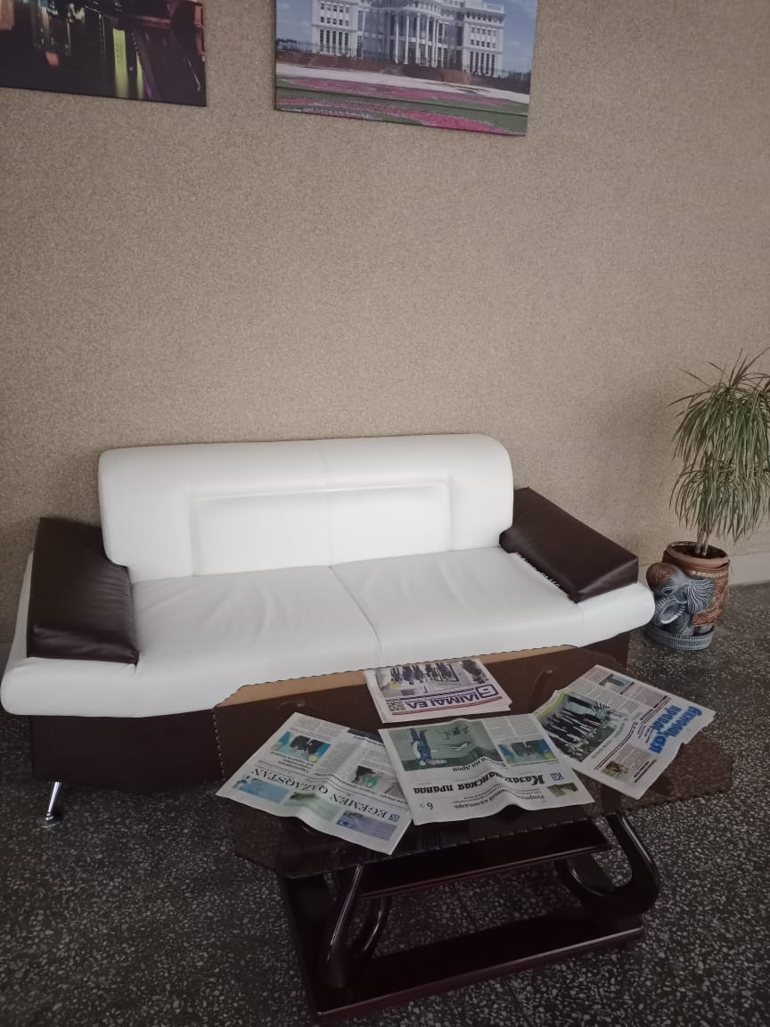
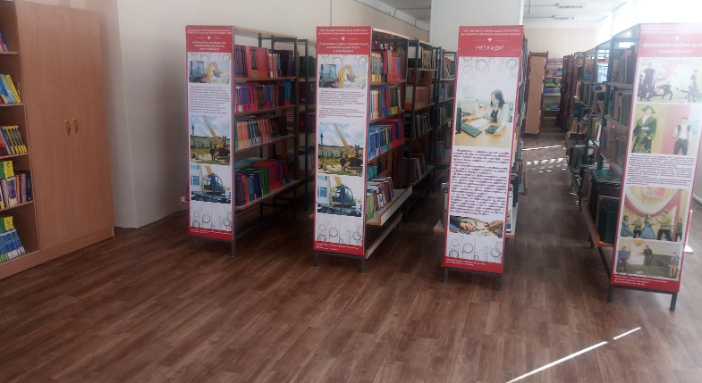
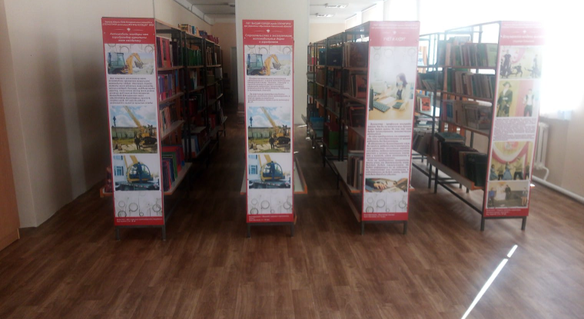
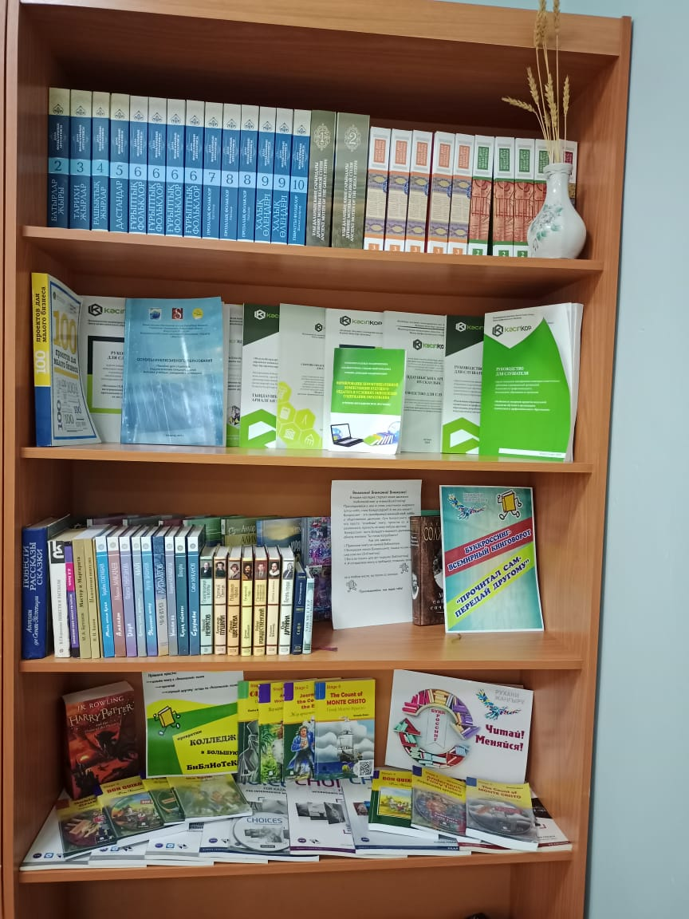
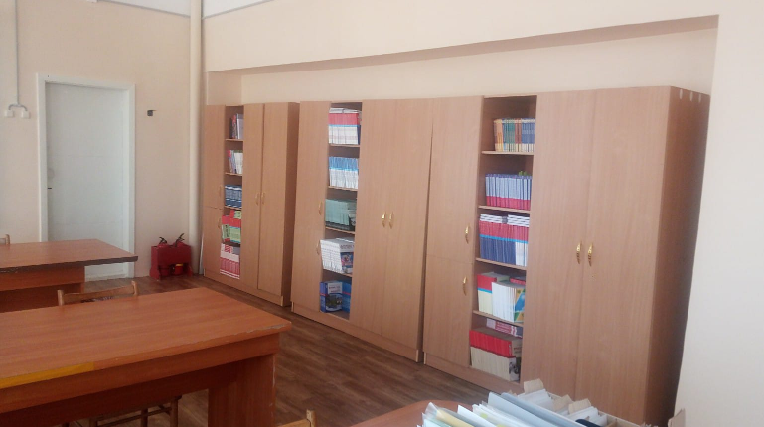
ПОВЫШЕНИЕ ПРОФЕССИОНАЛЬНОГО РОСТА И РАЗВИТИЯ ИМИДЖА БИБЛИОТЕКИ

Slide 14

ПРИОБРЕТЕНИЕ ХУДОЖЕСТВЕННОЙ ЛИТЕРАТУРЫ В РАМКАХ ПРОЕКТА “ЧИТАЮЩИЙ КОЛЛЕДЖ”. УВЕЛИЧЕНИЕ ФОНДА НА 50%
Развитие и поддержка престижа Чтения, читательской грамотности среди студентов, родителей,педагогов
РАБОТА С ЭЛЕКТРОННЫМИ ИНФОРМАЦИОННЫМИ РЕСУРСАМИ ПЛАТФОРМЫ
НАО “ТАЛАП”
ПЕРСПЕКТИВЫ РОСТА И РАЗВИТИЯ БИБЛИОТЕКИ» НА 2022-2023 ГОДЫ
ЦИФРОВИЗАЦИЯ БИБЛИОТЕКИ
С ДОСТУПОМ К ОНЛАЙН
ИНФОРМАЦИОННЫМ
РЕСУРСАМ
ПРИОБРЕТЕНИЕ УЧЕБНО-МЕТОДИЧЕСКОЙ ЛИТЕРАТУРЫ, ЭЛЕКТРОННЫХ ОБРАЗОВАТЕЛЬНЫХ РЕСУРСОВ
ДОСТУП К ЭЛЕКТРОННЫМ БИБЛИОТЕКАМ КОЛЛЕДЖЕЙ И ВУЗОВ РЕСПУБЛИКИ КАЗАХСТАН

Slide 15
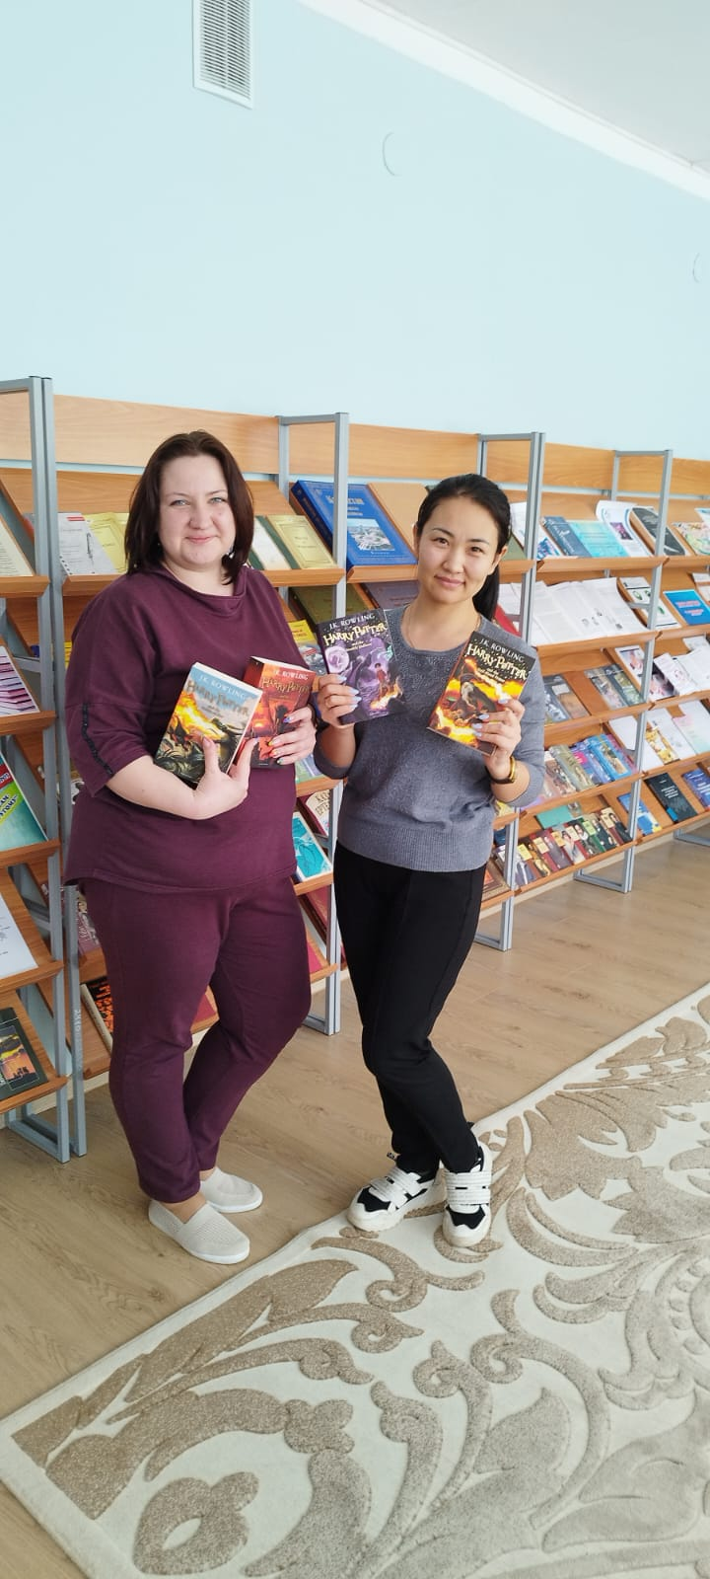
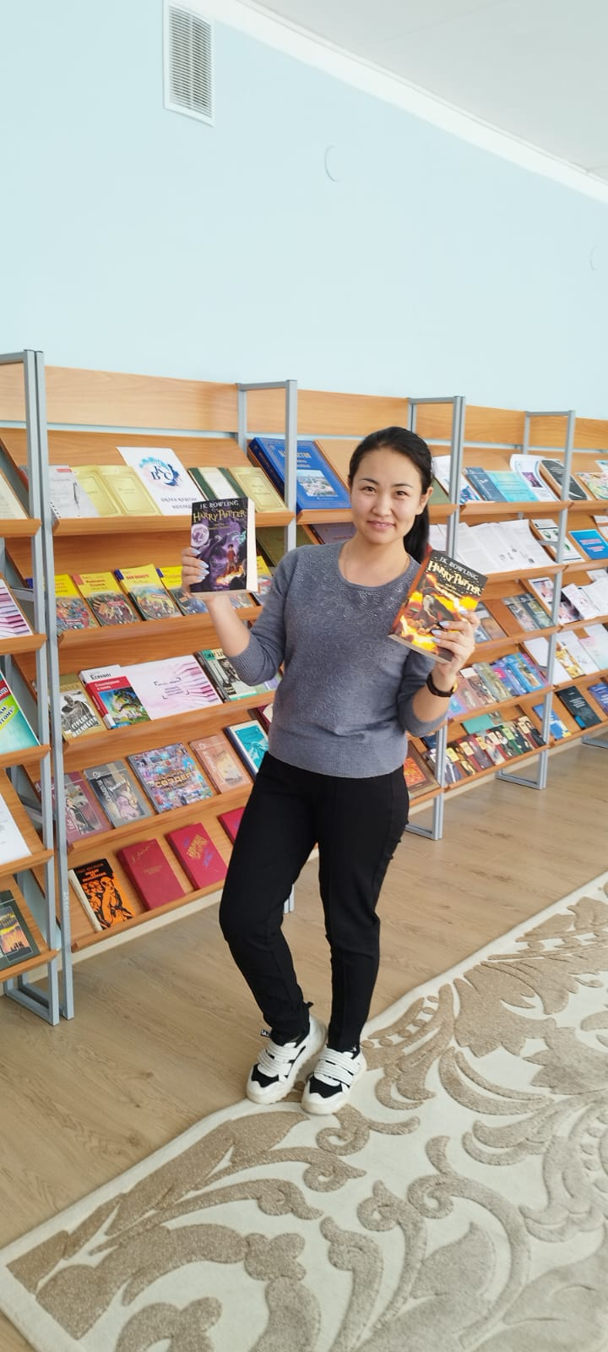
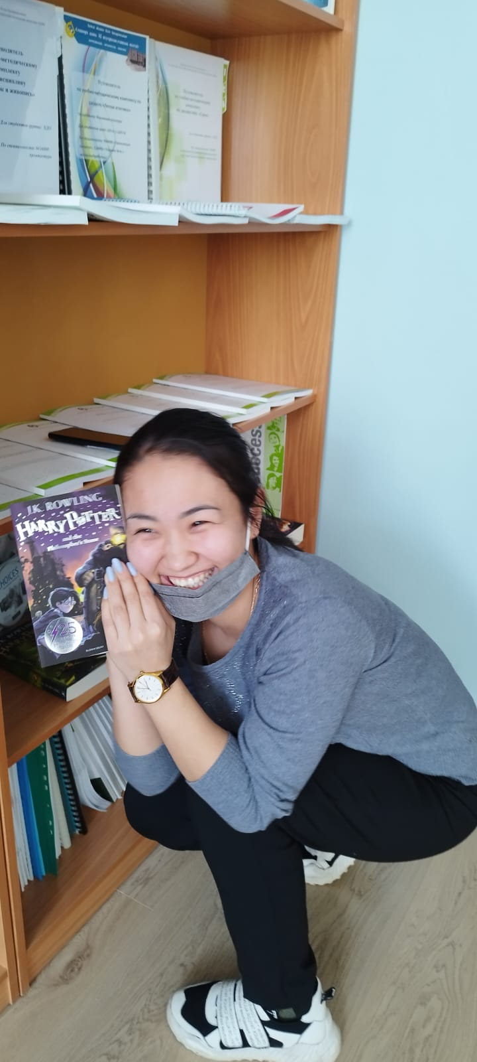
«Независимо от того, насколько вы заняты, вы должны найти время для чтения, или сдаться собственному невежеству»
(Конфуций)

